Slide 1
Nové webové stránky prevencekriminality.cz stopvloupani.cz
Mgr. Petr Klíma, MPA
Odbor prevence kriminality

Slide 2
Proč nový web?
současná podoba webů, které OPK spravuje, neodpovídá požadavkům:
  na srozumitelnou a
  uživatelsky přívětivou prezentaci
potřeba lépe definovat zaměření webů OPK a MV
zlepšení sdílení „dobré praxe“

Slide 3
Co web přinese
zacílení na široký okruh zájemců o problematiku prevence kriminality
prostor pro sdílení dobré praxe a novinek
uživatelskou přívětivost, přehlednost, moderní vzhled
možnost sdílet projekty, akce
přehlednou „databázi“ projektů
novinky a reportáže ze světa prevence kriminality pro laickou i odbornou veřejnost

Slide 4
Základní rozdělení obsahu mezi web OPK
a web MV
prevencekriminality.cz:
zastřešuje prevenci jako takovou (ne jako činnost OPK)
prostor pro aktivity, které nesouvisí s OPK, ale přispívají k prevenci kriminality v ČR
novinky, akce, soutěže, reportáže…
odkaz na prevenci kriminality na webu mvcr.cz:
slouží jako stránky odboru prevence kriminality
informace o dotačních titulech a výzvy s nimi spojené
informace o RVPPK a tiskové zprávy z jeho zasedání

Slide 5
Základní rozdělení obsahu mezi web MV a web OPK
na obou webech:
stránky věnované resortním projektům
    asistent prevence kriminality, domovník preventista …
      novinky a články k nim budou zveřejněny pouze na prevencekriminality.cz
  na mvcr.cz dostupný archiv novinek

Slide 6
Tabulka zaměření obsahu:
WEB | ZÁLOŽKA V HLAVNÍM MENU | KATEGORIE / TÉMATA V ZÁLOŽCE
PK | Novinky | Projekty, akce, novinky, reportáže apod.
MV | Aktuality | Vyhlášky, výsledky dotačních řízení apod.
PK | Prevence kriminality | Prevence kriminality obecně, situační, sociální, prevence kriminality v zahraničí, oblasti prevence apod.
MV | Prevence kriminality | Systém prevence kriminality v ČR, OPK, RVPPK
PK | Dobrá praxe | Databáze dobré praxe, články o projektech, soutěže
MV | Projekty | Resortní projekty
PK | Kyberkriminalita | O kyberkriminalitě, databáze projektů, bezpečnost v kyberprostoru, témata, doporučená četba, seznam certifikovaných poskytovatelů primární prevence, odkazy
PK | Dotace | Přehled dotačních programů v různých resortech
MV | Dotační systém prevence kriminality | Program prevence kriminality 2018, Sociálně patologické jevy, Obce a migrace, Program pro NNO, Průmyslové zóny, Korupce
PK | Ke stažení | Strategie, metodiky, preventivní materiály, výzkumy apod.
MV | Ke stažení | Formuláře, žádosti k dotacím, RVPPK tiskové zprávy apod.
PK | Kontakty | Podrobné kontakty pracovníků oddělení včetně jejich gescí Manažeři prevence kriminality
MV | Kontakty | Kontakt na odbor

Slide 7
prevencekriminality.cz (PK) | MVČR
Aktuality
Aktuality o projektech, akcích apod. | Upozornění na vyhlášky, výsledky dotačních řízení apod.
O prevenci kriminality
Článek o prevenci kriminality | Článek o OPK, systém prevence kriminality v ČR
Republikový výbor pro prevenci kriminality
Zmínka v článku O prevenci kriminality s odkazem na obsah na MVČR → | Článek o organizaci a fungování RVPPK Statut a jednací řád RVPPK Plán činnosti RVPPK Členové RVPPK Komise pro výběr projektů Programu prevence kriminality k poskytování dotací ze státního rozpočtu Tiskové zprávy
Mezinárodní spolupráce
Stránka Prevence kriminality ve světě | ← Stručná informace o zapojení do EUCPN
Projekty
Rozsáhlejší články o jednotlivých projektech, dobrá praxe, zajímavosti, reportáže, rozhovory, novinky, odkazy apod. | Seznam resortních projektů ← Odkaz na obsah PK
Dotace
Informace o možnostech dotací z různých zdrojů | Zaměření na dotační systém v rámci MVČR
Ke stažení
Strategie Odborné články Metodiky Preventivní materiály EUCPN toolboxy Odkaz na obsah MVČR → | Strategie Formuláře Žádosti Tiskové zprávy RVPPK ← Odkaz na obsah PK
Kontakty
Kontakt na odbor a jeho pracovníky Manažeři prevence kriminality | Kontakt na odbor ← Odkaz na obsah PK (podrobné kontakty + manažeři)

Slide 8

Zkusíme se k webu připojit a ukázat si jej ve zkušebním režimu: (pokud se nepodaří, zkuste si později na svých přístrojích)
https://pkmvcr.konstantinprg.com/
heslo: pkmvcrtina

Slide 9
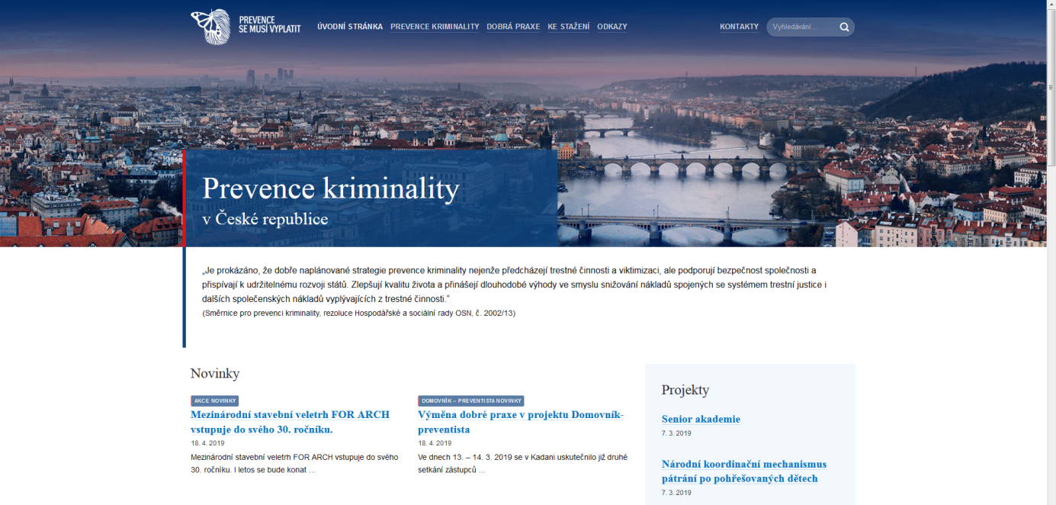
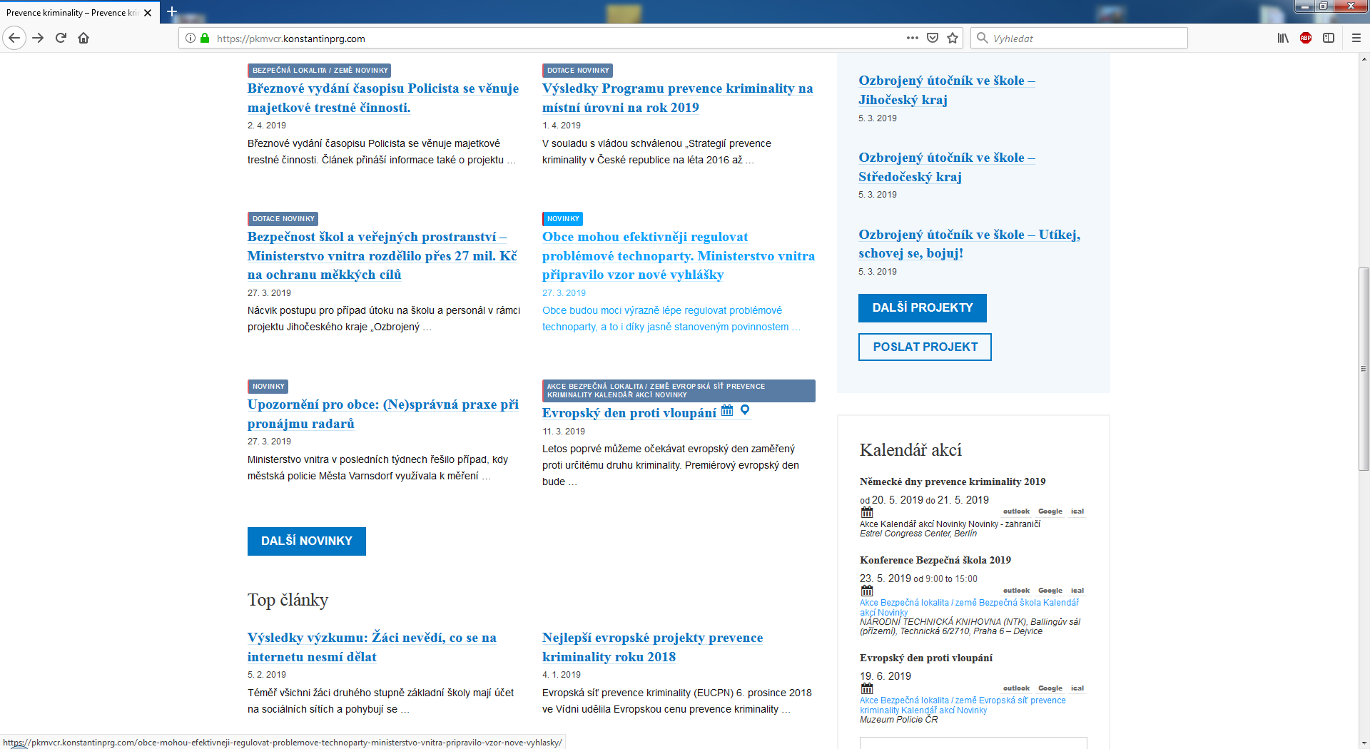

Slide 10
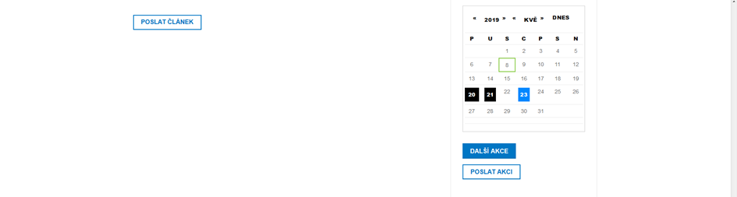
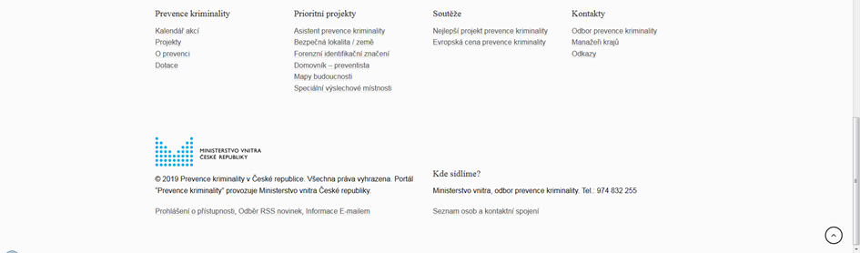

Slide 11
Stránky celonárodních projektů a programů
Asistent prevence kriminality
prevencekriminality.cz/dobra-praxe/apk
Domovník – preventista
prevencekriminality.cz/dobra-praxe/domovnik
Bezpečná lokalita / země
prevencekriminality.cz/dobra-praxe/bezpecna-lokalita
Forenzní identifikační značení
prevencekriminality.cz/dobra-praxe/fiz

Slide 12
  Mapy budoucnosti
prevencekriminality.cz/dobra-praxe/mapy-budoucnosti
  Bezpečná škola
prevencekriminality.cz/dobra-praxe/bezpecna-škola
  Program podpory a ochrany obětí obchodování s lidmi
prevencekriminality.cz/dobra-praxe/obeti-obchodovani-s-lidmi
  Speciální výslechové místnosti
prevencekriminality.cz/dobra-praxe/specialni-vyslechove-mistnosti

Slide 13
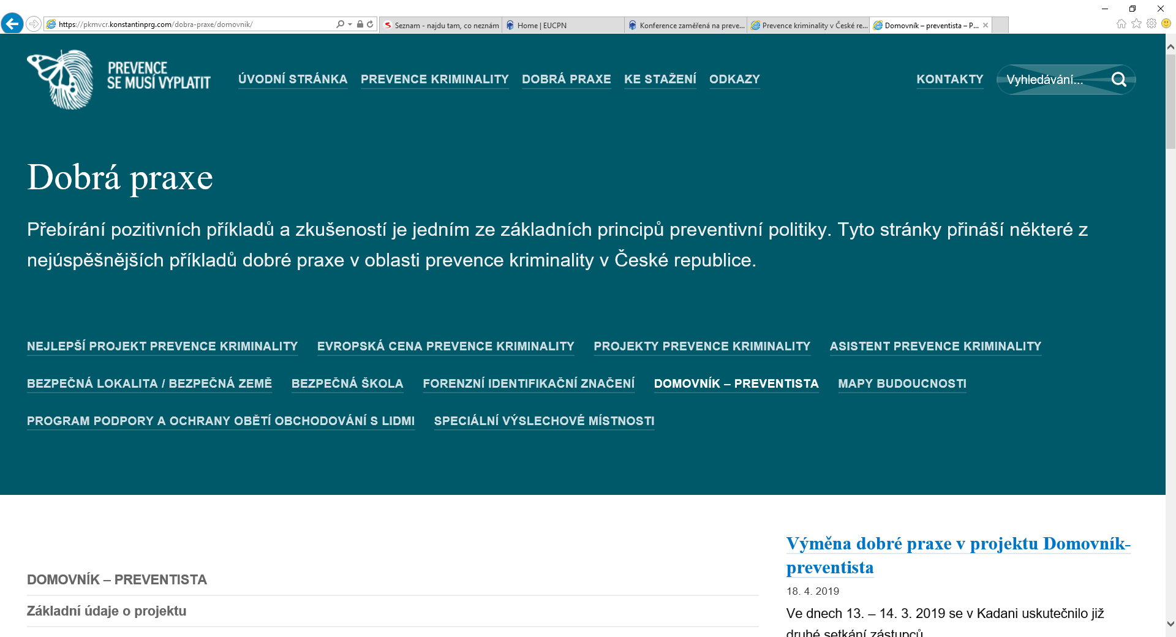
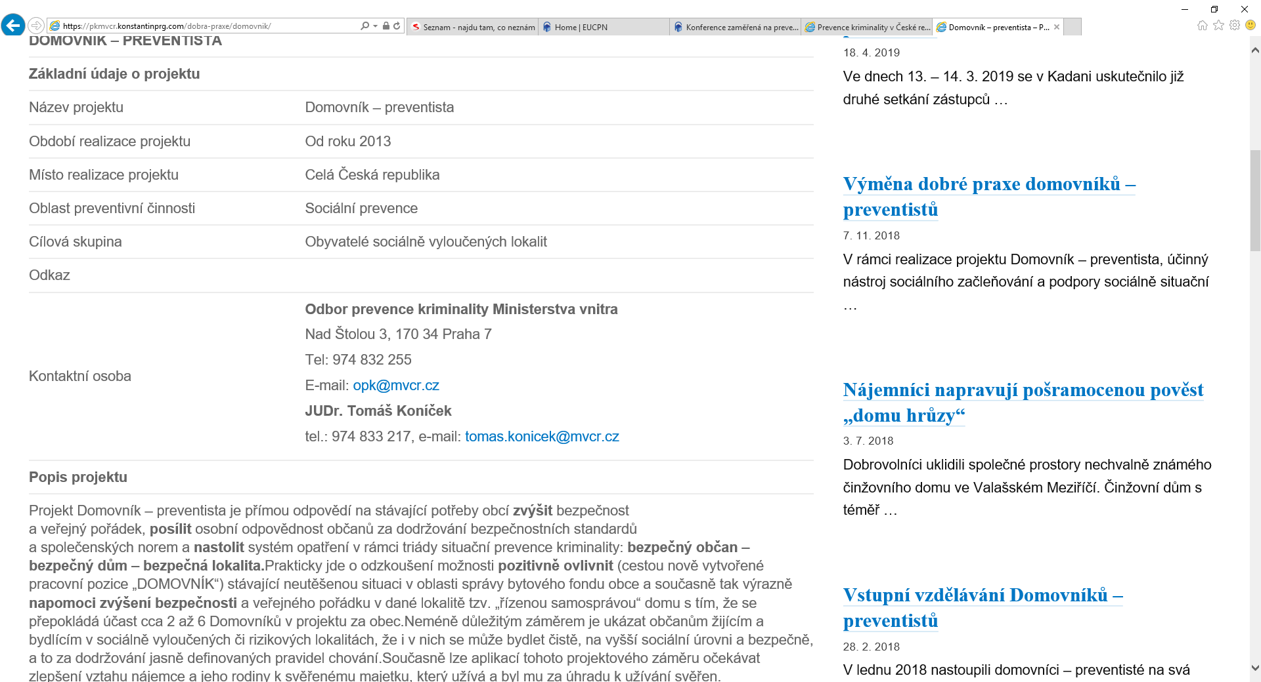

Slide 14
Stránky soutěží
  Nejlepší projekt prevence kriminality na místní úrovni
prevencekriminality.cz/dobra-praxe/nejlepší-projekt
  Evropská cena prevence kriminality
prevencekriminality.cz/dobra-praxe/ecpa

Slide 15
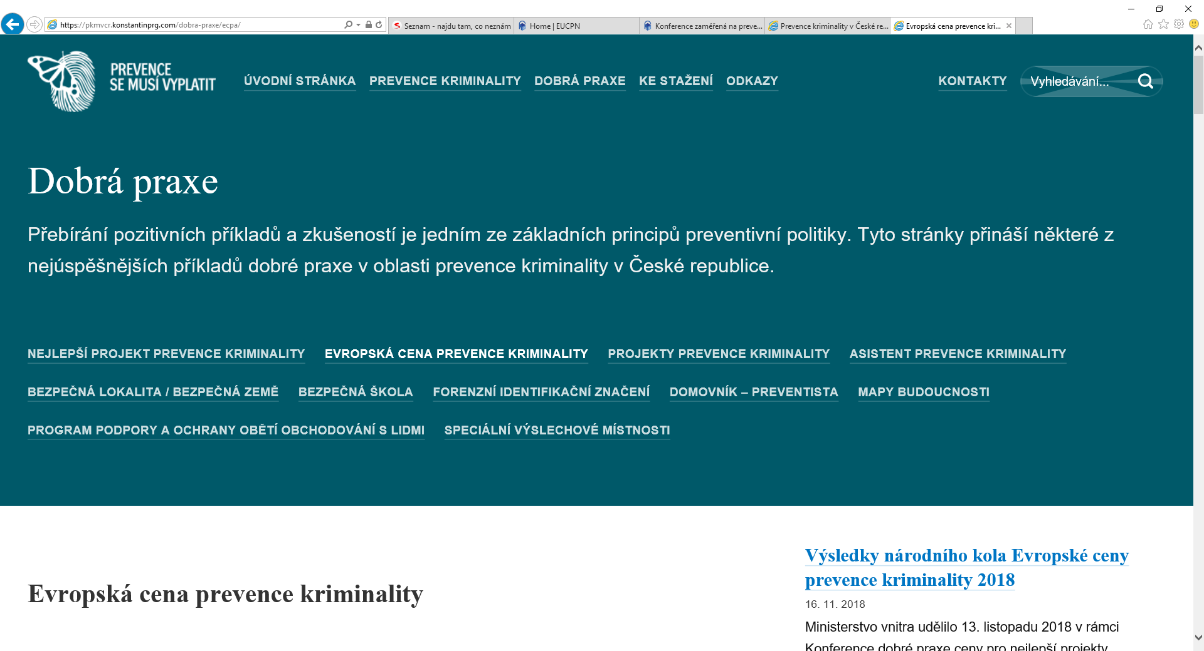

Slide 16
Reportáže
budeme zveřejňovat reportáže z terénu, které se budou věnovat úspěšným preventivním aktivitám
uvítáme, když manažeři (ale nejen oni) zašlou návrh článku nebo námět pomocí tlačítka „poslat článek“

Slide 17
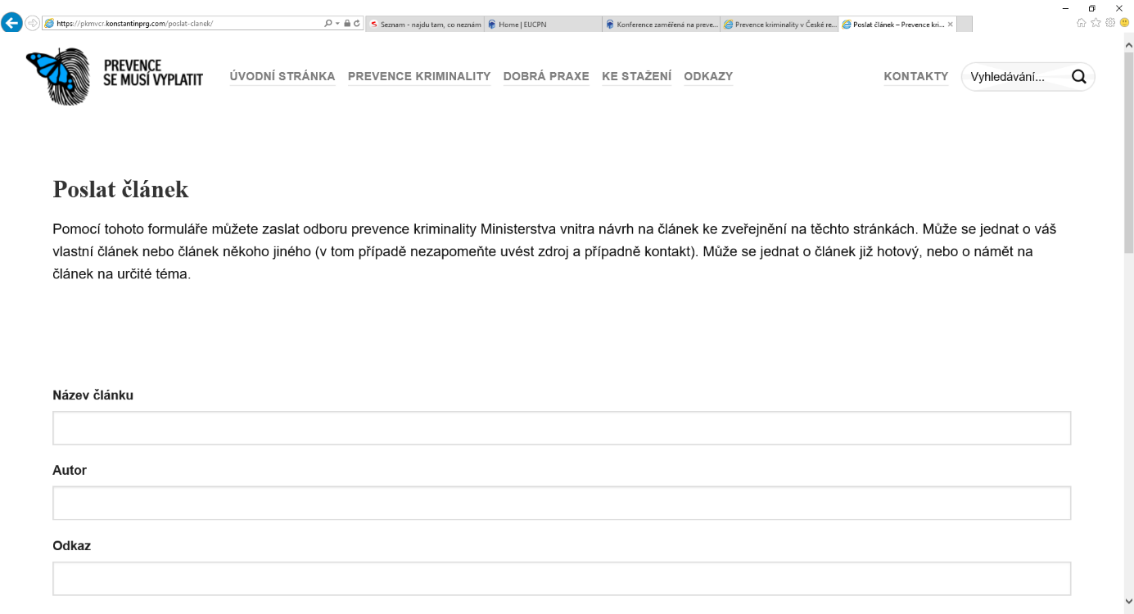
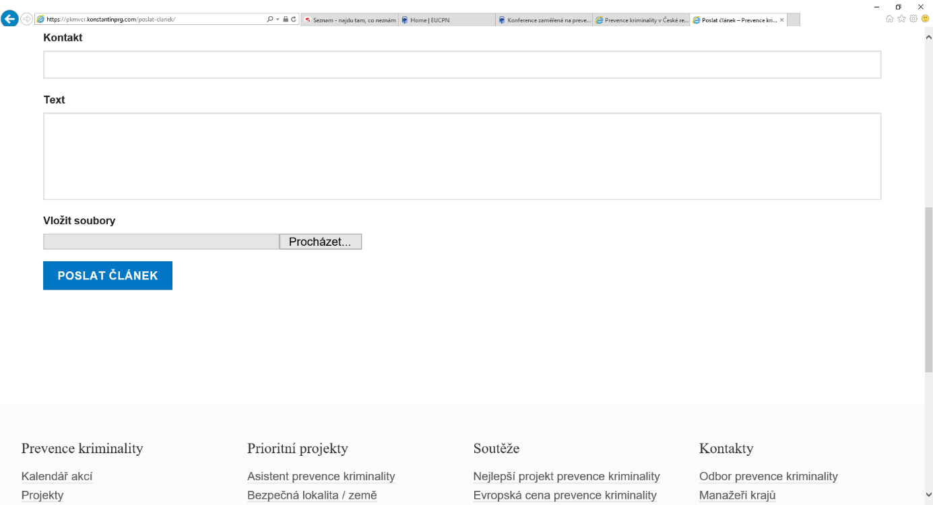
Co se objeví po kliknutí na „poslat článek“?

Slide 18
Akce – poslat akci
obdobně můžete postupovat v případě akcí a projektů
pomocí tlačítek „poslat akci“ a „poslat projekt“ (viz níže)

Slide 19
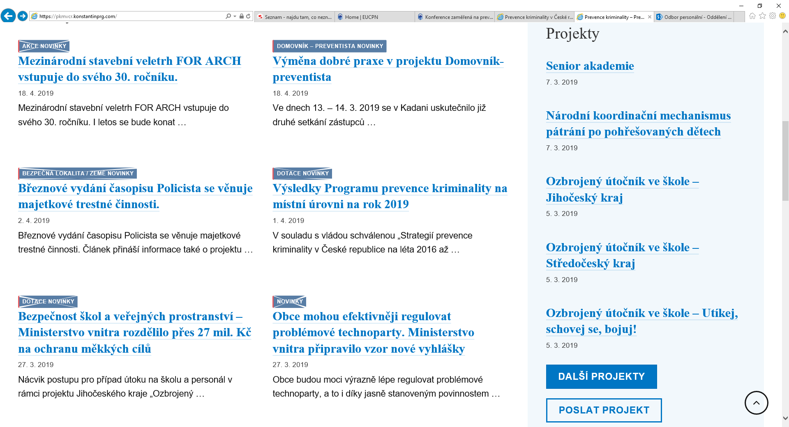

Slide 20
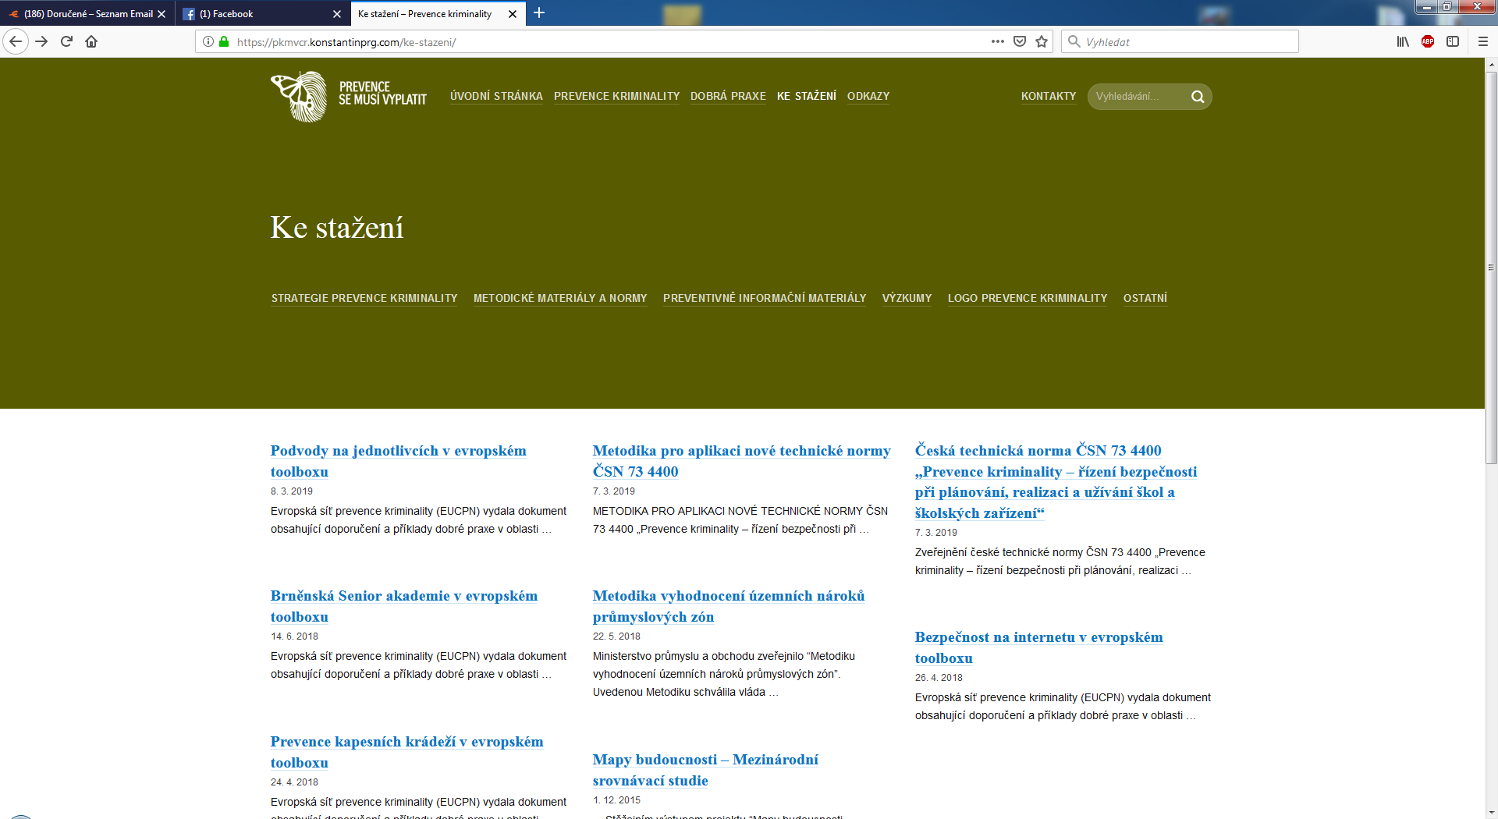
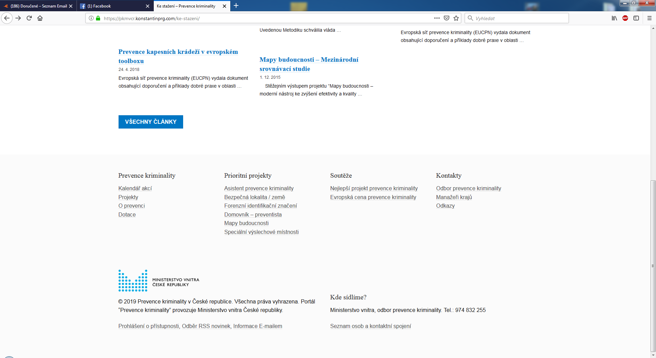

Slide 21
Co je potřeba ještě udělat?
najít vhodný motiv na titulní stránku (zatím se OPK přiklání ke třem měnícím se fotografiím – možná diskuze – s ohledem na náklady nesmí být příliš graficky náročné, hrozilo by zpomalení)
schválit finální podobu (prosíme vaše stanovisko nejdéle do konce května 2019, se základní architekturou již není možné hýbat, přidávat podrubriky budeme moci sami)
spustit stránky naostro (převedení domény a hostingu, čímž definitivně přestanou fungovat „staré stránky“, mělo by se povést během jednoho týdne)
a pak už jen vymýšlet akce, psát, posílat k publikování (budu se těšit na spolupráci)

Slide 22
Web stopvloupani.cz
19. června 2019 – evropský den proti vloupání
jedná se o akci EUCPN – zapojeno mnoho evropských států (byli jsme pochváleni a spolu s několika dalšímu státy dáváni za „vzor“ těm, kteří se postavili k této jedinečné možnosti poněkud liknavě)
proti běžným marketingovým kampaním EUCPN doporučuje propagovat již před dnem „D“
mohu vám oficiálně sdělit, že odkaz na českou verzi funguje www.stopvloupani.cz
zde budou ke stažení materiály (leták A3, skládací informační leták, krátká videa)

Slide 23
Doporučení EUCPN
dejte vědět svým partnerům, že jsou již k dispozici webové stránky
vytiskněte a rozdávejte letáčky a plakáty
sdílejte materiály se svými partnery
šiřte materiály na svých webových stránkách a na sociálních sítích
sociální sítě:
  Twitter: @EUCPN
  YouTube: EUPCN
  Facebook: EUCPN

Slide 24
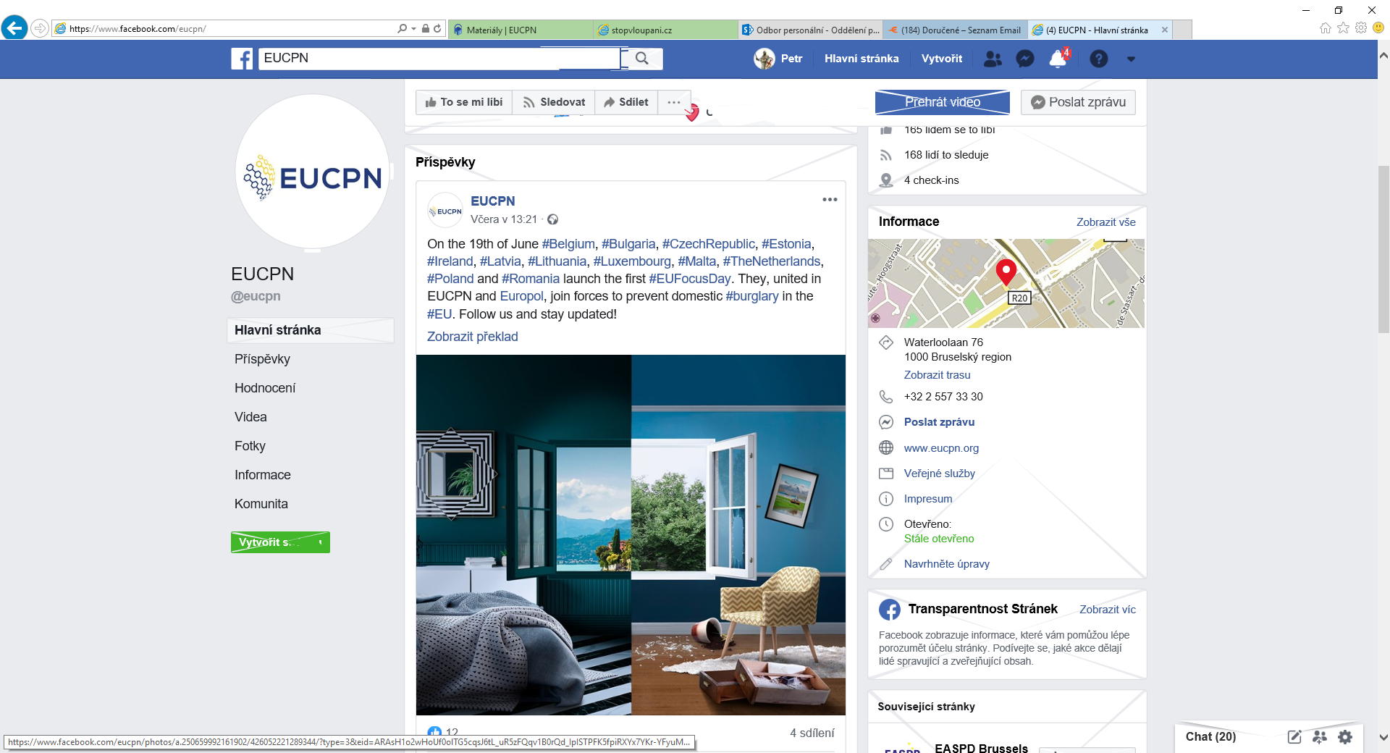
Facebook EUCPN

Slide 25
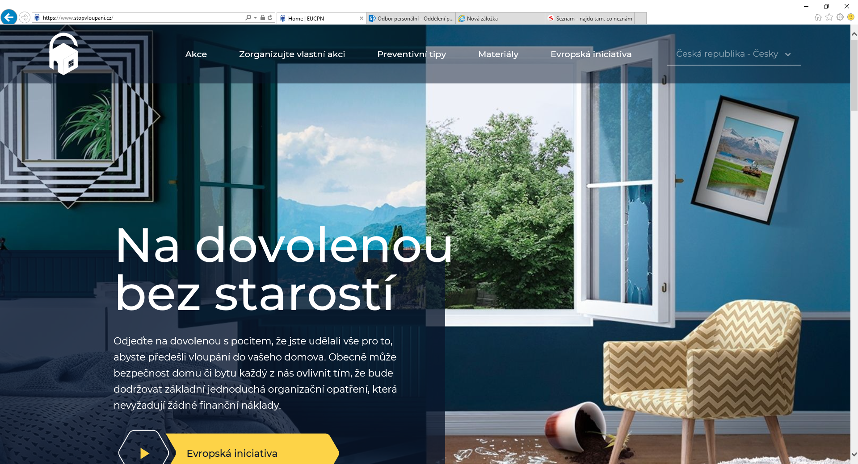
Náhled úvodní strany

Slide 26

Náhled videa (celkem 3)

Slide 27
Děkuji za pozornost
A těším se na spolupráci

